Slide 1
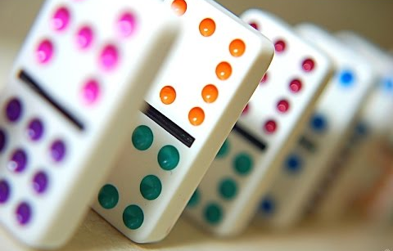
Percepción de profundidad
Visión por computadora
Visión estereoscópica
Por Bernardo Quintino Guzmán

Slide 2
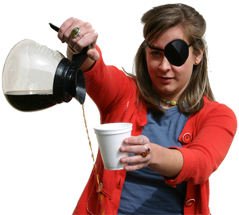
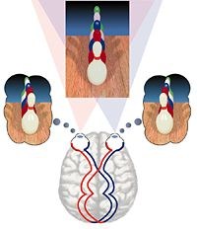

Estereopsis

Slide 3
Aplicaciones
Inspección industrial.
Inteligencia militar.
Análisis de imágenes médicas.
Generación de escenas en graficas por computadora, muy utilizadas en los videojuegos.

Slide 4

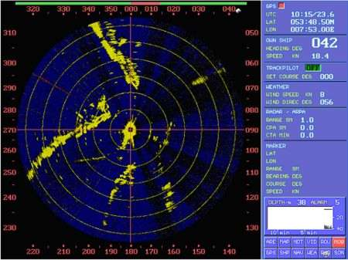
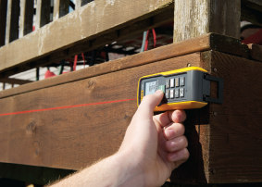
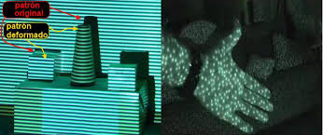
Otras formas de percibir la profundidad
Dispositivos ultrasónicos
Dispositivos láser
Luz estructurada

Slide 5
Disparidad
Nuestros ojos, debido a su separación, obtienen dos imágenes con pequeñas diferencias entre ellas, a lo que denominamos disparidad

Slide 6
Estereopsis
Nuestro cerebro procesa las diferencias entre ambas imágenes y las interpreta de forma que percibimos la sensación de profundidad, lejanía o cercanía de los objetos que nos rodean

Slide 7
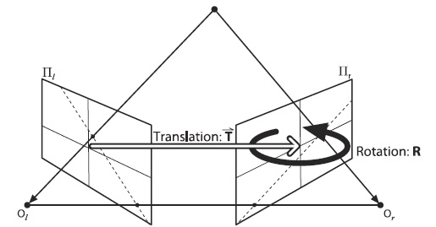
Geometría epipolar

Slide 8
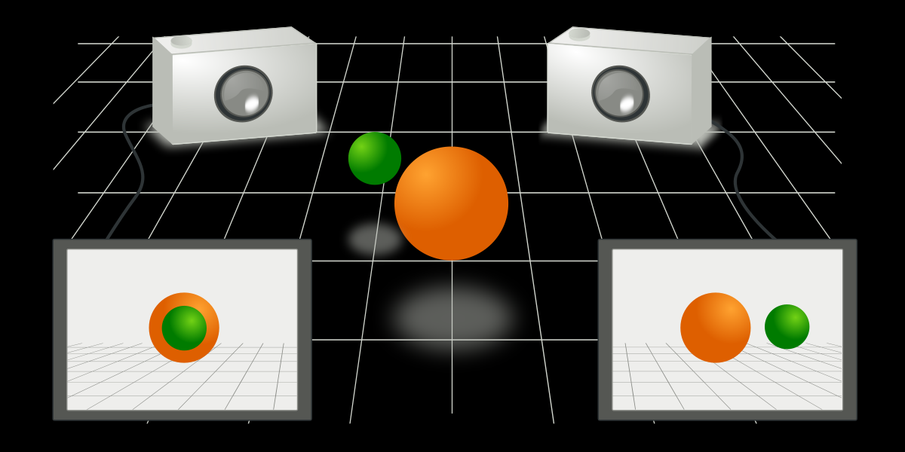
Oclusiones
En un par de imágenes estereoscópicas existen detalles que se encuentran en una imagen pero no en la otra, pues se encuentran ocluidos por objetos cercanos debido a la diferencia de perspectiva entre ellas y a los cambios en profundidad.

